Slide 1
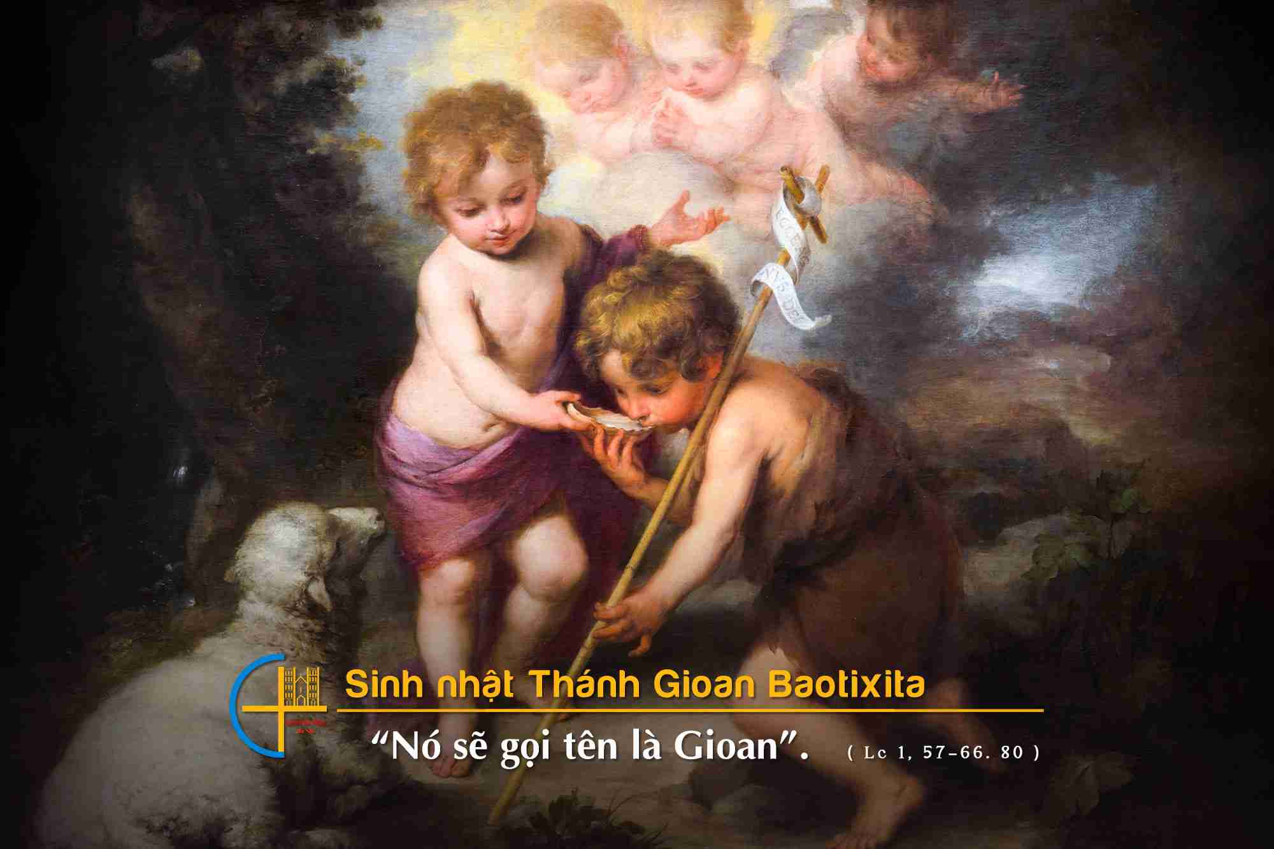
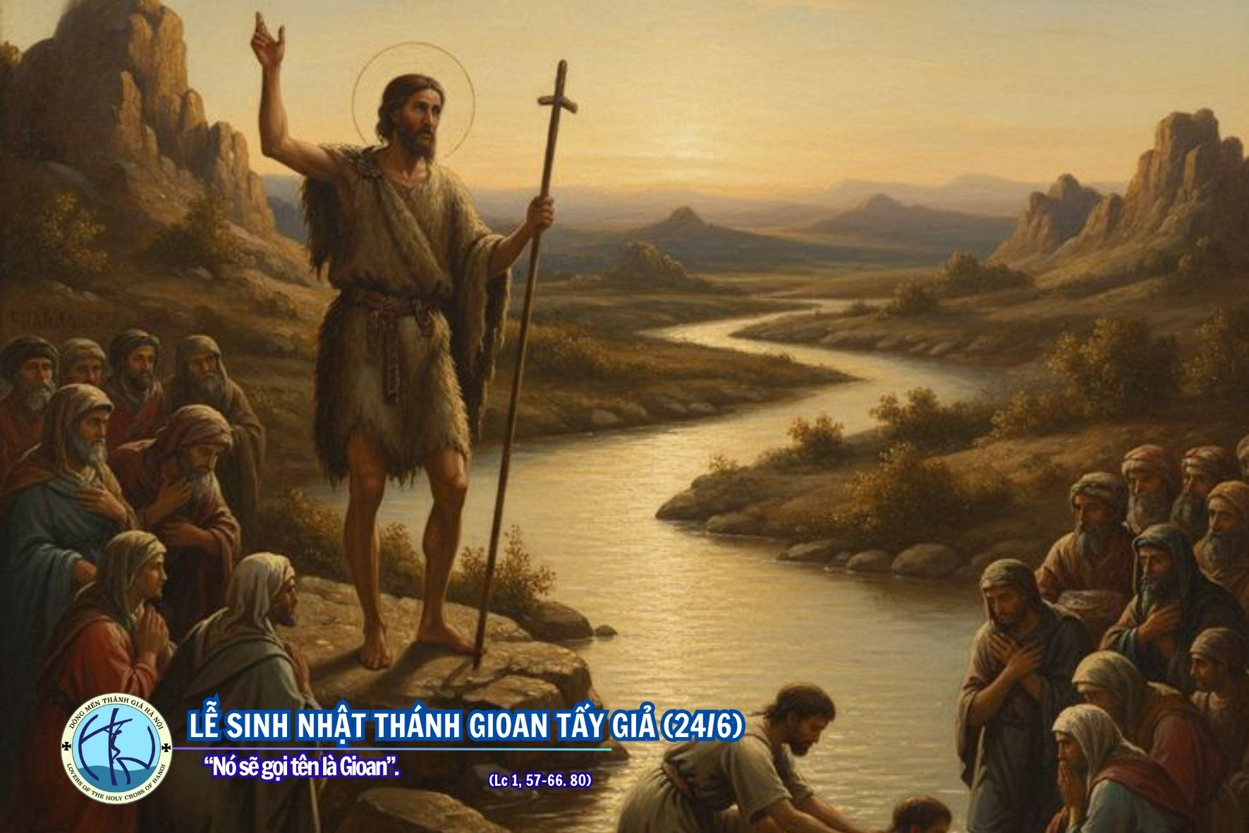

Slide 2
THÁNH GIOAN TIỀN HÔ

Slide 3

1. Đoàn chúng con hôm nay ngợi mừng Thánh Gio-an Tiền Hô. Xưa Người được sinh ra để làm chứng về Đức Ki-tô.

Slide 4
1. Người là Đấng cao trọng giữa người nam sinh từ người nữ. Nhưng Đấng đến sau Người còn cao quý hơn Người.

Slide 5
ĐK. Cùng hát mừng Thánh Gio-an. Hồng ân của Thiên Chúa ban. Người đến loan báo cho thế nhân về Đấng Cứu Chuộc muôn dân.

Slide 6
2. Cùng bước theo Gio-an truyền Danh Chúa khắp nơi trần gian. Hãy thật lòng thống hối và sống đúng Lời Chúa đi thôi.

Slide 7
2. Lời xưa đã loan truyền Chúa gọi ta lúc nào không biết. Hãy tỉnh thức mong chờ người ơi chớ hững hờ.

Slide 8
ĐK. Cùng hát mừng Thánh Gio-an. Hồng ân của Thiên Chúa ban. Người đến loan báo cho thế nhân về Đấng Cứu Chuộc muôn dân.

Slide 9
ĐÁP CA

Slide 11
Tạ ơn Chúa í tạ ơn Chúa đã dựng nên con cách lạ lùng.

Slide 13
ALLELUIA

Slide 14
Hỡi thơ nhi, con sẽ được gọi là tiên tri của Đấng Tối Cao. Con sẽ ra đi trước mặt Chúa mở lối cho Người

Slide 16
CỦA LỄ GIOAN

Slide 17
1. Nguyện dâng lên Cha của lễ là bánh thơm với ly rượu ngon. Nguyện dâng lên Cha của lễ là mến yêu của muôn tâm hồn.

Slide 18
1. Nguyện dâng lên Chúa tiếng hát để chúc khen cảm tạ kính thờ mừng vui trong lễ sinh nhật của Thánh Gioan Tiền Hô

Slide 19
ĐK. Chúa hỡi xin nhận cho tấm bánh với ly rượu nồng. Chúa hỡi xin Ngài thương thánh hóa lễ vật con hiến dâng.

Slide 20
ĐK. Ước muốn chung lời ca với Thánh Gioan loan Tin Mừng . Chúa đến chính Ngài là Thiên Chúa cứu độ khắp chúng nhân

Slide 21
2. Ngợi khen vinh quang Thiên Chúa tỏa chiếu nơi Thánh Gioan vị tiền hô của Con Thiên Chúa. Người đến mang nỗi vui dâng tràn,

Slide 22
2. đoàn con xin ơn trợ giúp được bước theo con đường thánh nhân, ngày đêm hy sinh quên mình làm chứng cho Đức Kitô.

Slide 23
ĐK. Chúa hỡi xin nhận cho tấm bánh với ly rượu nồng. Chúa hỡi xin Ngài thương thánh hóa lễ vật con hiến dâng.

Slide 24
ĐK. Ước muốn chung lời ca với Thánh Gioan loan Tin Mừng . Chúa đến chính Ngài là Thiên Chúa cứu độ khắp chúng nhân

Slide 25
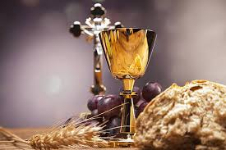
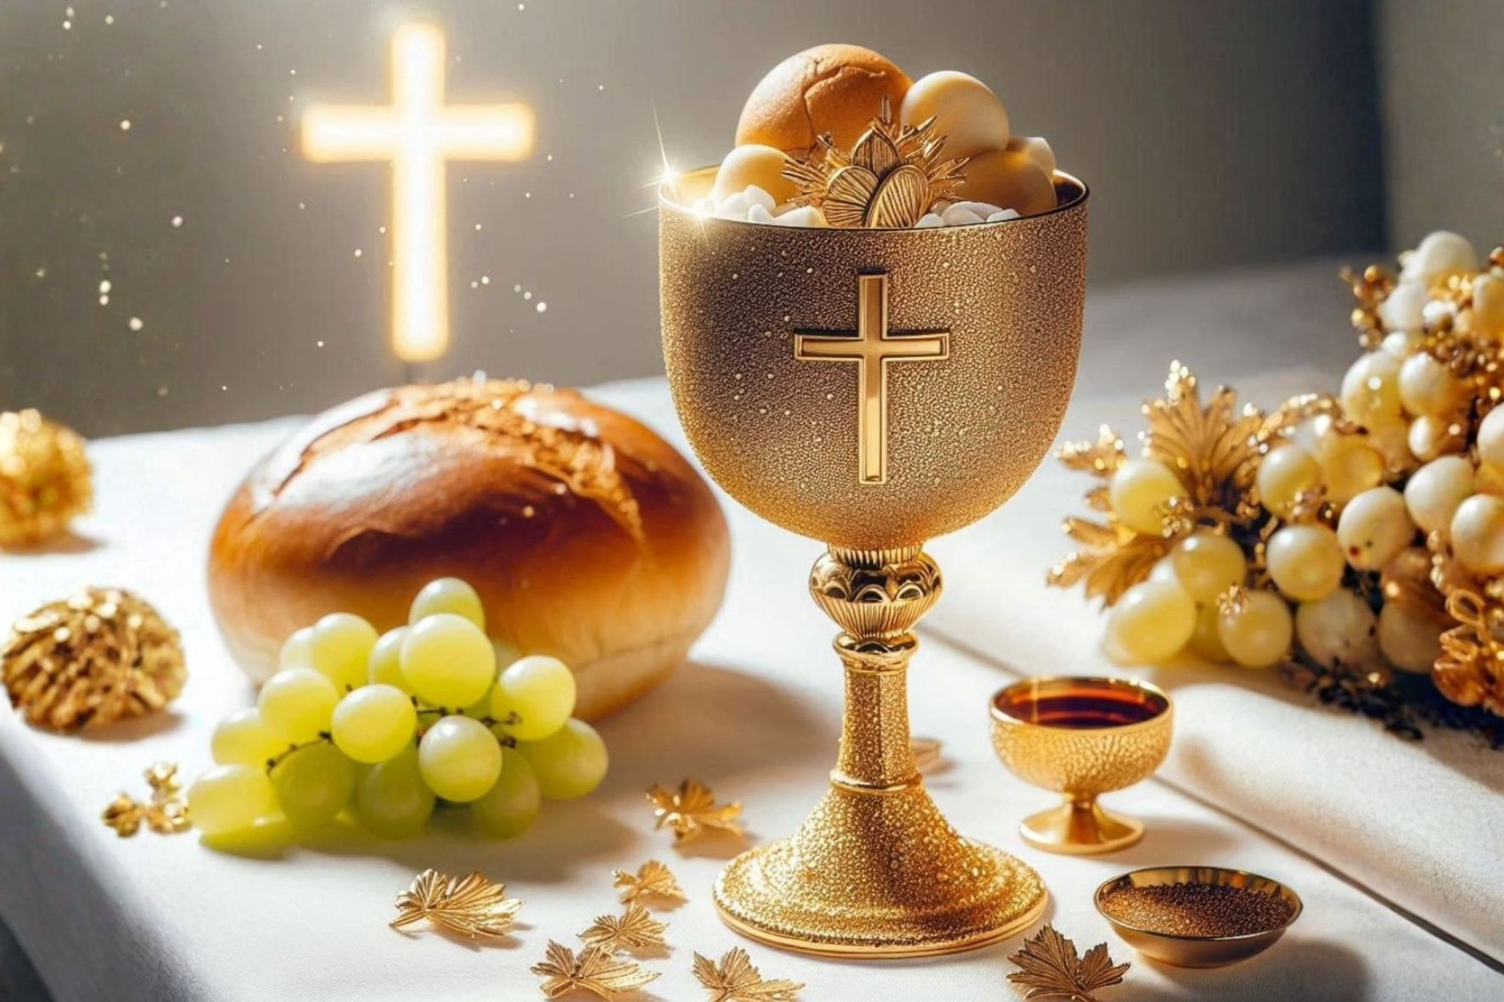

Slide 26
CHÚA ĐÃ GỌI CON ĐI

Slide 27
1. Chúa đã gọi tên con dù con đây những lỗi lầm, phận con yếu đuối mỏng manh, nào đâu con xứng hồng ân.

Slide 28
1. Chúa đã vì yêu thương chọn con đây giữa muôn người, gọi con theo bước chân Ngài truyền rao Tin Mừng cứu rỗi.

Slide 29
ĐK. (Xin đáp lại tiếng Ngài gọi con) Xin đáp lại tiếng Chúa kêu mời, trót đời luôn trung tín hiến dâng Ngài tình mến sắt son.

Slide 30
2. Chúa đã gọi con đi ủi an bao kẻ cơ cầu, cảm thông muôn nỗi sầu đau dìu đưa lên cõi trời cao.

Slide 31
2. Chúa đã gọi con đi làm mưa tưới mát cánh đồng, làm mây che mát con đường làm tia nắng trời hừng đông.

Slide 32
ĐK. (Xin đáp lại tiếng Ngài gọi con) Xin đáp lại tiếng Chúa kêu mời, trót đời luôn trung tín hiến dâng Ngài tình mến sắt son.

Slide 33
3. Chúa đã gọi con đi để con luôn ở trong Ngài, để con nối kết vòng tay tìm trao thương mến đầy vơi.

Slide 34
3. Chúa đã gọi con đi để con góp sức với đời, dựng xây thế giới sáng ngời khổ đau biến thành niềm vui

Slide 35
ĐK. (Xin đáp lại tiếng Ngài gọi con) Xin đáp lại tiếng Chúa kêu mời, trót đời luôn trung tín hiến dâng Ngài tình mến sắt son.

Slide 37
DÂNG LỜI NGỢI CA

Slide 38
ĐK. Muôn đời xin dâng lời ngợi ca, ngợi ca Thiên Chúa (Chúa tác sinh muôn loài) Đấng tác thành nên tôi.

Slide 39
ĐK. (Dù tôi đây đâu có là chi) Dù tôi đây đâu đáng là gì, mà người trìu mến chở che luôn, như mẹ hiền ủ ấp con thơ

Slide 40
1. Này Người đã chọn tôi từ trong lòng thân mẫu. Người nhớ đến tôi khi chưa mở mắt chào đời, và từng bước tôi đi trong đời tay Người đưa lối. Ôi Thiên Chúa của tôi xin ca ngợi Chúa muôn đời

Slide 41
ĐK. Muôn đời xin dâng lời ngợi ca, ngợi ca Thiên Chúa (Chúa tác sinh muôn loài) Đấng tác thành nên tôi.

Slide 42
ĐK. (Dù tôi đây đâu có là chi) Dù tôi đây đâu đáng là gì, mà người trìu mến chở che luôn, như mẹ hiền ủ ấp con thơ

Slide 43
2. Này Người tác thành tôi thật lạ lùng xiết bao. Người Thánh Hiến tôi sai tôi vào giữa cuộc đời, mà lần bước tung gieo Tin Mừng cho mọi dân nước. Ôi Thiên Chúa của tôi xin ca ngợi Chúa muôn đời

Slide 44
ĐK. Muôn đời xin dâng lời ngợi ca, ngợi ca Thiên Chúa (Chúa tác sinh muôn loài) Đấng tác thành nên tôi.

Slide 45
ĐK. (Dù tôi đây đâu có là chi) Dù tôi đây đâu đáng là gì, mà người trìu mến chở che luôn, như mẹ hiền ủ ấp con thơ

Slide 46
3. Này Người giữ gìn tôi khỏi muôn điều xấu xa. Người dấu kín tôi khi tôi quân thù kiếm tìm tôi, và Người sẽ ra tay cứu độ trong ngày nguy khốn. Ôi Thiên Chúa của tôi xin ca ngợi Chúa muôn đời

Slide 47
ĐK. Muôn đời xin dâng lời ngợi ca, ngợi ca Thiên Chúa (Chúa tác sinh muôn loài) Đấng tác thành nên tôi.

Slide 48
ĐK. (Dù tôi đây đâu có là chi) Dù tôi đây đâu đáng là gì, mà người trìu mến chở che luôn, như mẹ hiền ủ ấp con thơ

Slide 49
4. Này Người đã dạy tôi từ khi còn ấu thơ. Người dẫn dắt tôi đi trong nẻo chính đường ngay. Rày và đến mai sau ơn Người tôi kể sao xiết. Ôi Thiên Chúa của tôi xin ca ngợi Chúa muôn đời

Slide 50
ĐK. Muôn đời xin dâng lời ngợi ca, ngợi ca Thiên Chúa (Chúa tác sinh muôn loài) Đấng tác thành nên tôi.

Slide 51
ĐK. (Dù tôi đây đâu có là chi) Dù tôi đây đâu đáng là gì, mà người trìu mến chở che luôn, như mẹ hiền ủ ấp con thơ

Slide 53
THEO GÓT
THÁNH GIOAN TIỀN HÔ

Slide 54
1. Xưa Gioan tiền hô đi loan tin cứu độ, loan tin Đức Kitô đến giữa trần gian.

Slide 55
ĐK. Nào anh em ta hân hoan loan Tin mừng, loan Tin mừng Chúa đã đến nơi trần gian. Nào anh em ta hân hoan loan Tin mừng, loan Tin mừng Người sẽ đến trong vinh quang

Slide 56
2. Theo Gioan tiền hô ta loan tin cứu độ, loan tin Đức Kitô sẽ đến nơi trần gian.

Slide 57
ĐK. Nào anh em ta hân hoan loan Tin mừng, loan Tin mừng Chúa đã đến nơi trần gian. Nào anh em ta hân hoan loan Tin mừng, loan Tin mừng Người sẽ đến trong vinh quang

Slide 58
3. Xưa Gioan tiền hô đi trước để dọn đường, cho danh Đức Kitô đến rắc gieo tình thương.

Slide 59
ĐK. Nào anh em ta hân hoan loan Tin mừng, loan Tin mừng Chúa đã đến nơi trần gian. Nào anh em ta hân hoan loan Tin mừng, loan Tin mừng Người sẽ đến trong vinh quang

Slide 60
4. Theo Gioan tiền hô ta đi trước dọn đường, cho danh Đức Kitô sẽ đến trong uy quyền.

Slide 61
ĐK. Nào anh em ta hân hoan loan Tin mừng, loan Tin mừng Chúa đã đến nơi trần gian. Nào anh em ta hân hoan loan Tin mừng, loan Tin mừng Người sẽ đến trong vinh quang

